Slide 1
Югыдъяг

Slide 2
Югыдъяг — посёлок в Усть-Куломском районе Республики Коми на левом берегу р. Китъёль близ её впадения в Вычегду. Название происходит от коми слов «югыд» (светлый) и «яг» (бор), то есть означает «светлый бор». Югыдъяг является центром административной территории п. Югыдъяг.

Slide 3
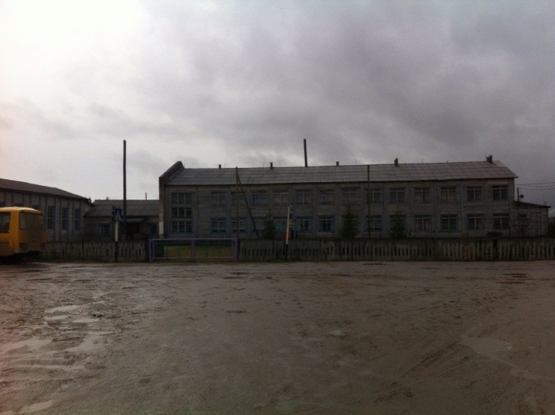
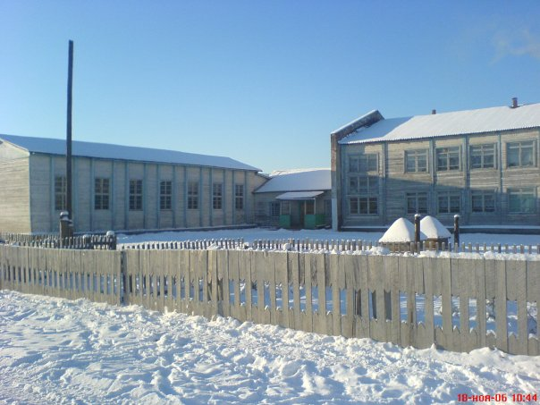
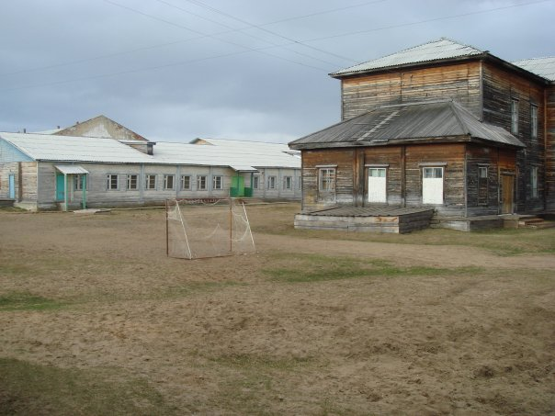
Что вы увидите в нашем посёлке
МОУ ЮГЫДЪЯГСКАЯ СОШ
Дата создания образовательного учреждения - 1937 год. Нашей школе так же, как и нашему посёлку - 75 лет. С 1999 г. школа носит название Муниципальное общеобразовательное учреждение Югыдъягская средняя образовательная школа.

Slide 4
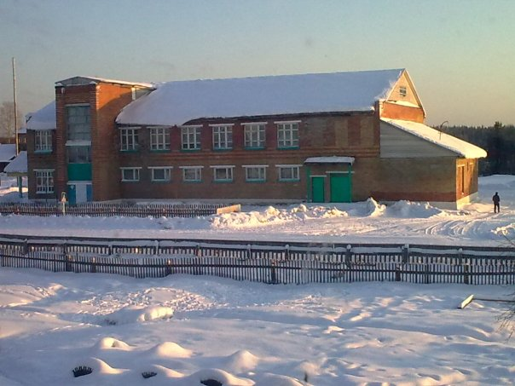
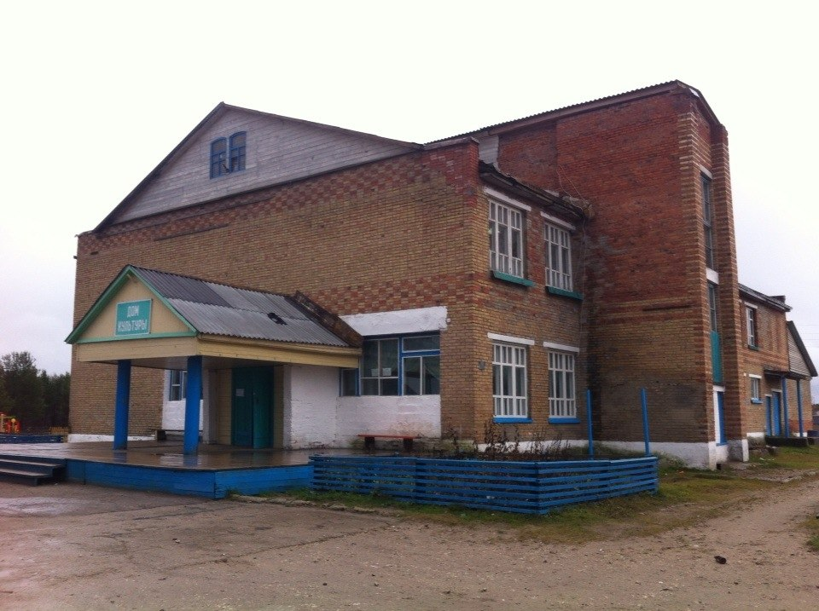
Дом культуры
Здесь много талантливых и активных людей нашего поселка. Так же в нём находиться библиотека.

Slide 5
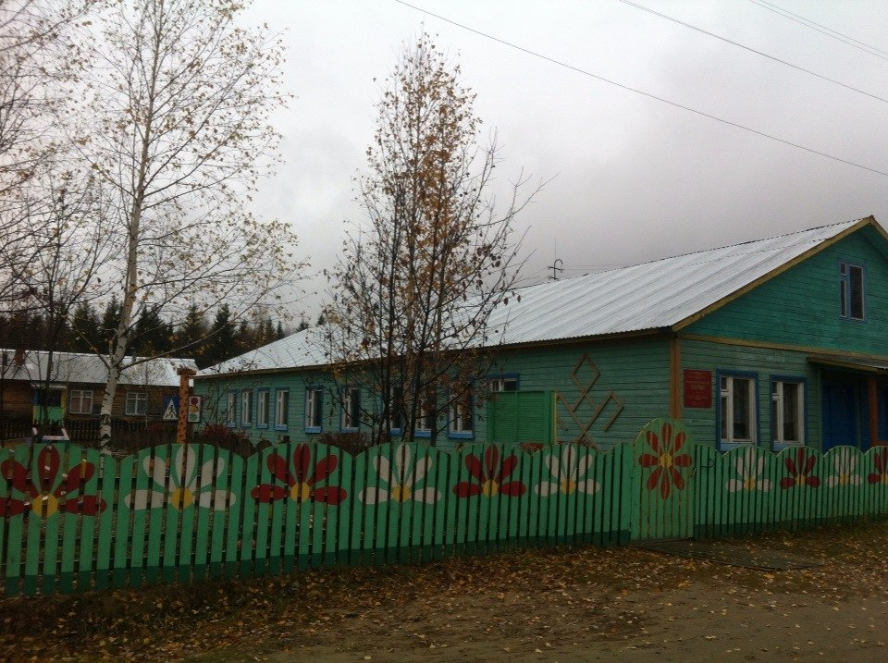
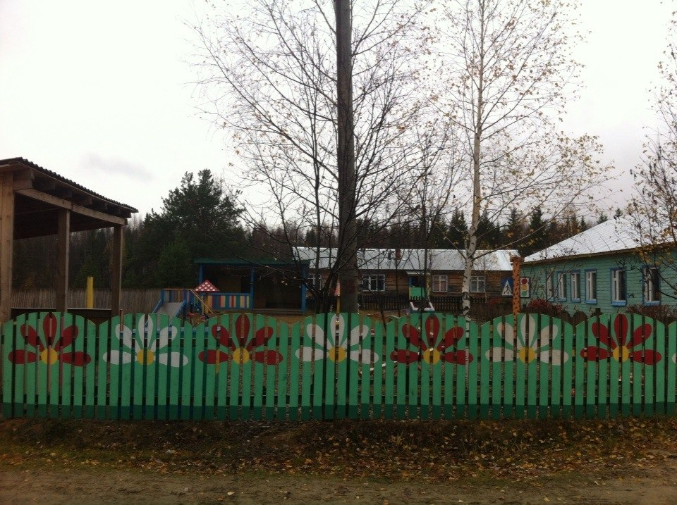
Детский сад №2 «ДЗОРИДЗ»
«ДЗОРИДЗ», МУНИЦИПАЛЬНОЕ ДОШКОЛЬНОЕ ОБРАЗОВАТЕЛЬНОЕ УЧРЕЖДЕНИЕ ЮГЫДЪЯГСКИЙ ДЕТСКИЙ САД №2

Slide 6
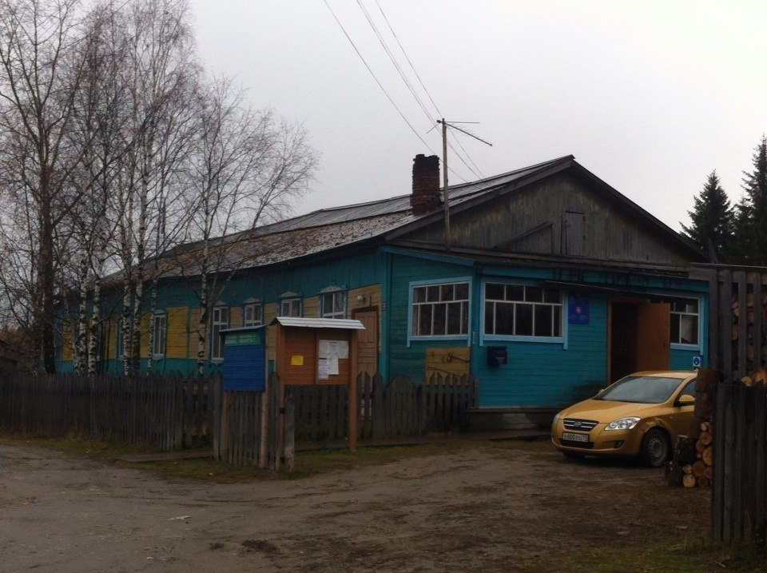
Администрация сельского поселения
Начало рабочего дня: в 7 часов 45 минут.

Slide 7
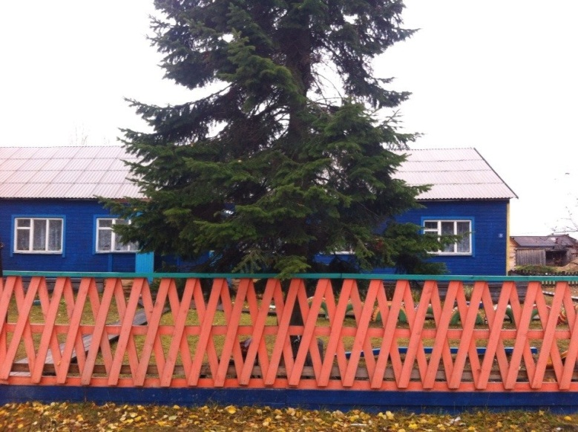
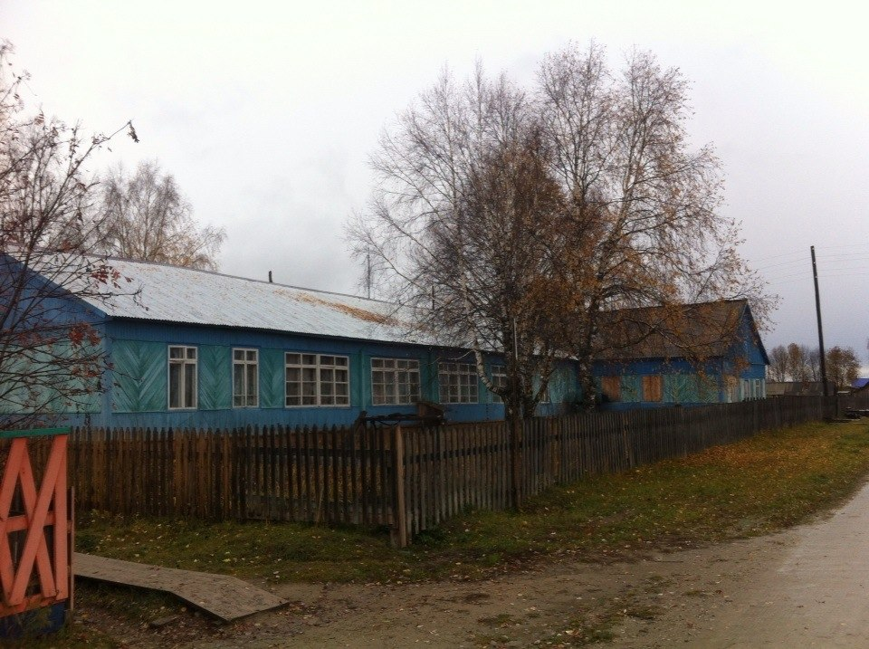
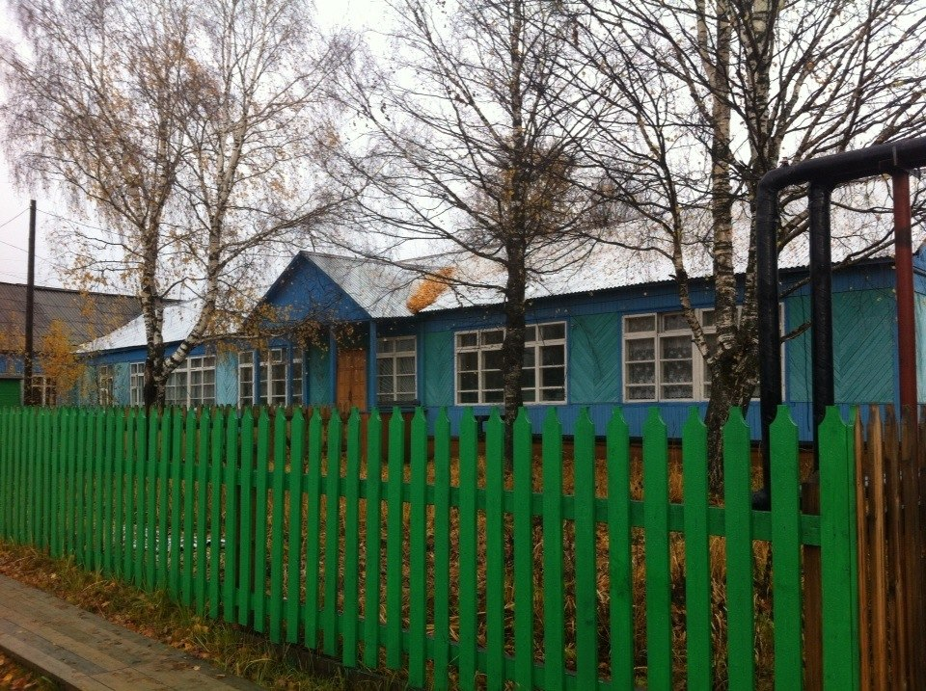
Детский сад «Сказка»
МДОУ ЮГЫДЪЯГСКИЙ ДЕТСКИЙ САД № 1 "СКАЗКА"

Slide 8
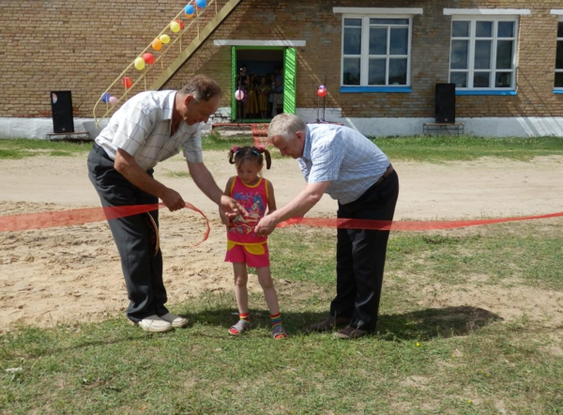
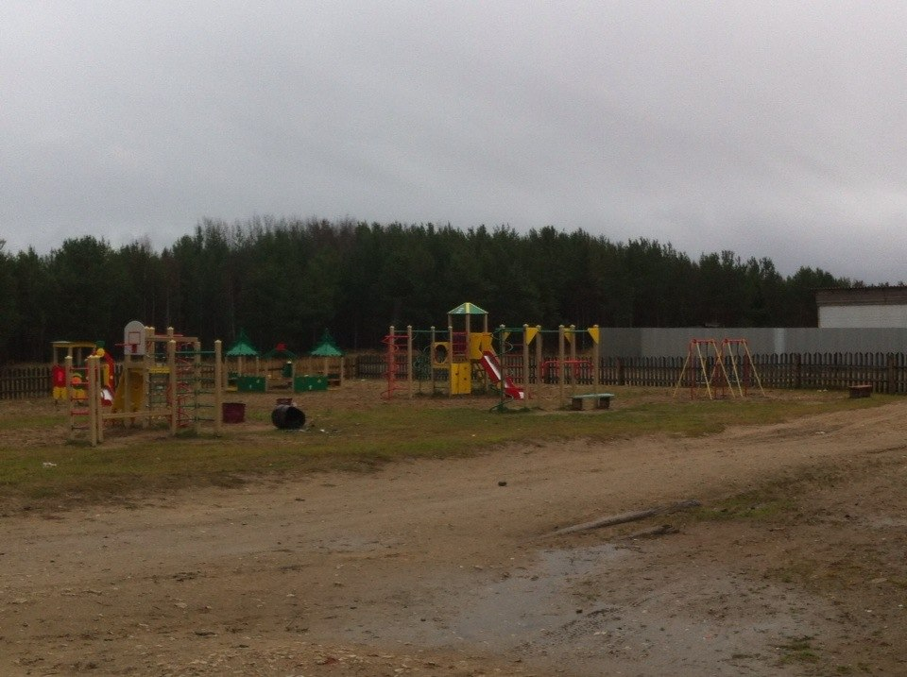
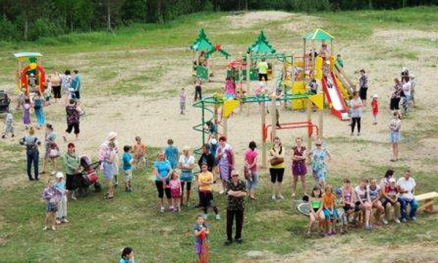
Наша детская площадка
Открыта сравнительно недавно…

Slide 9
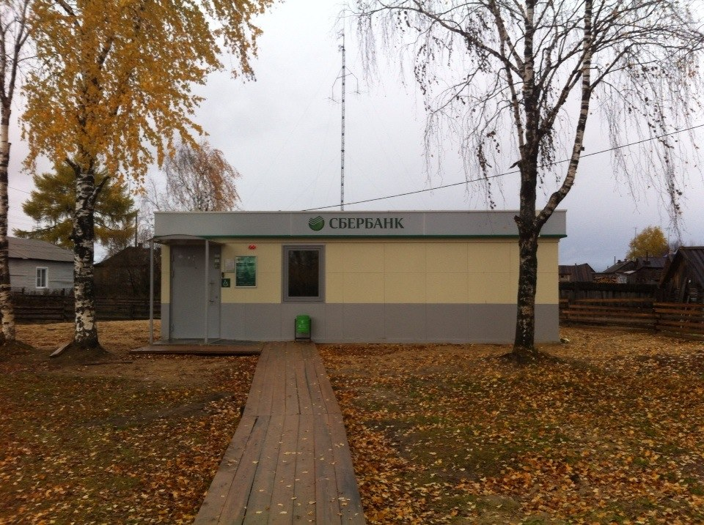
Сбербанк

Slide 10
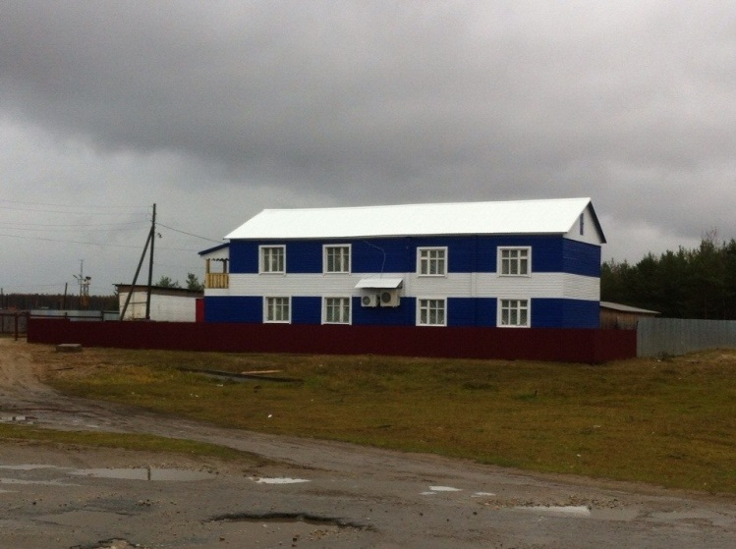
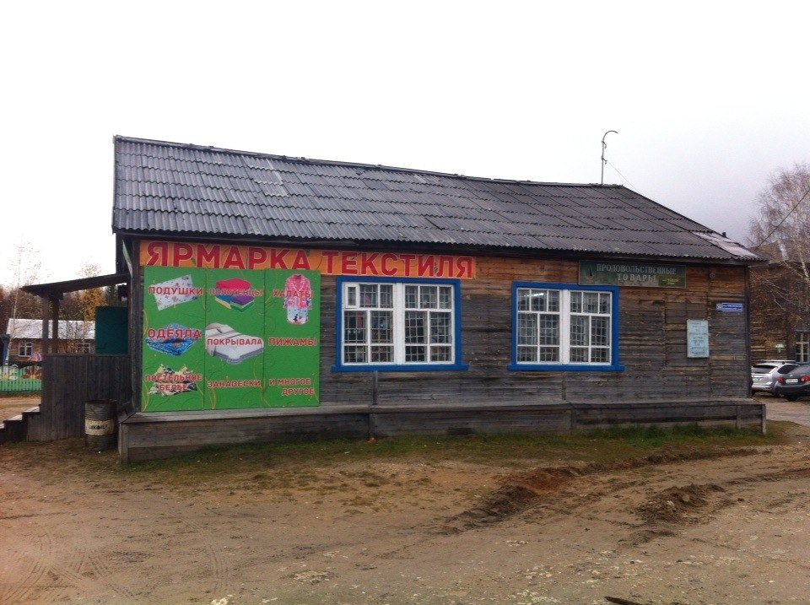
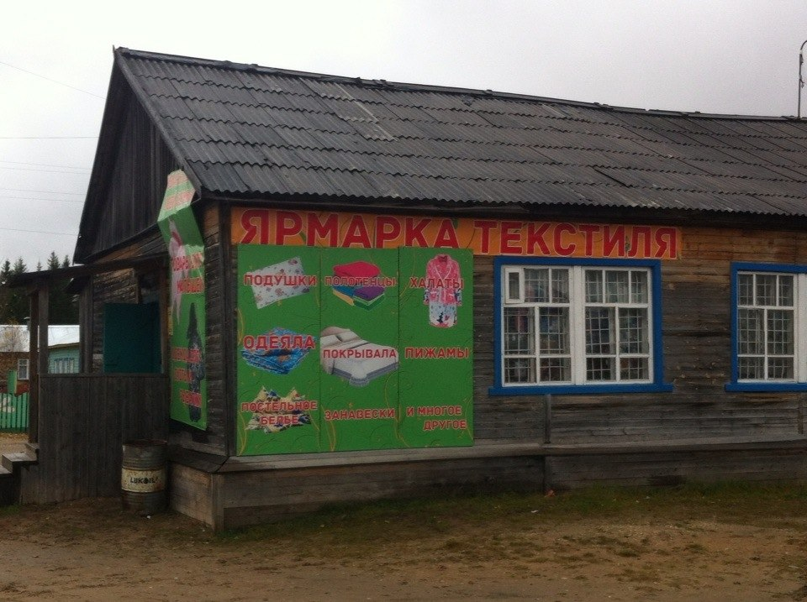
В Югыдъяге достаточно магазинов

Slide 11
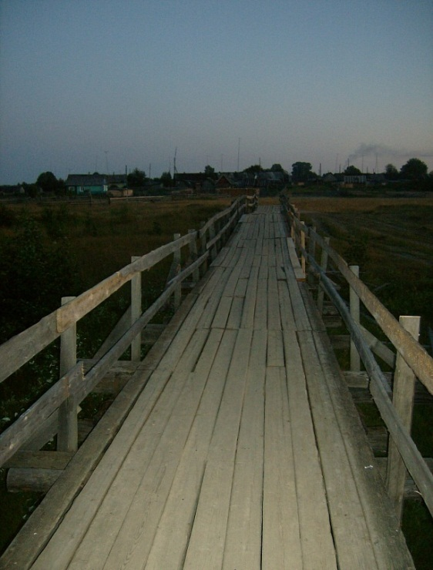
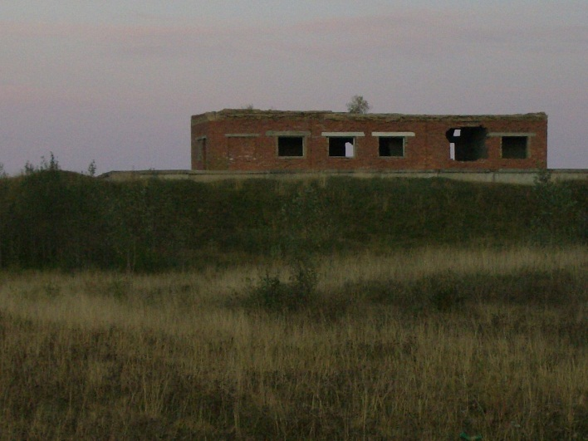
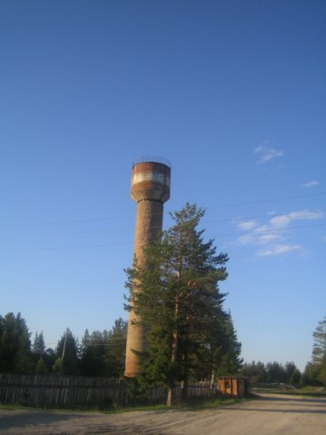
Кирпичка водобашня мост через ручей

Slide 12
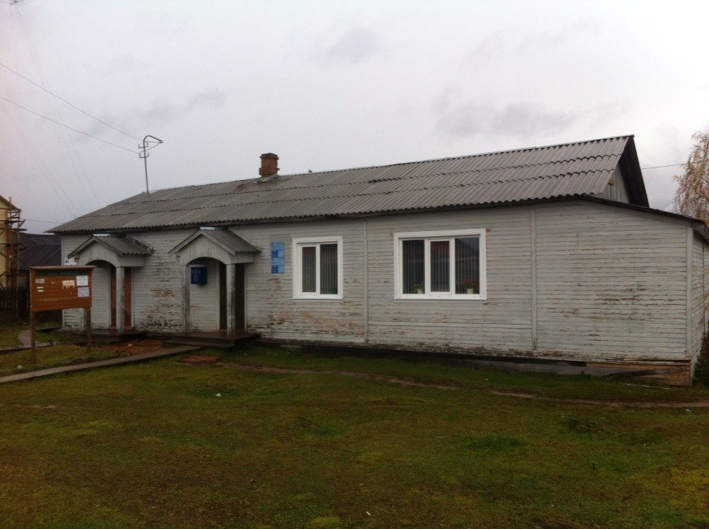
Почта
Почтовое отделение ЮГЫДЪЯГ, индекс 168074

Slide 13
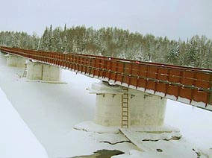
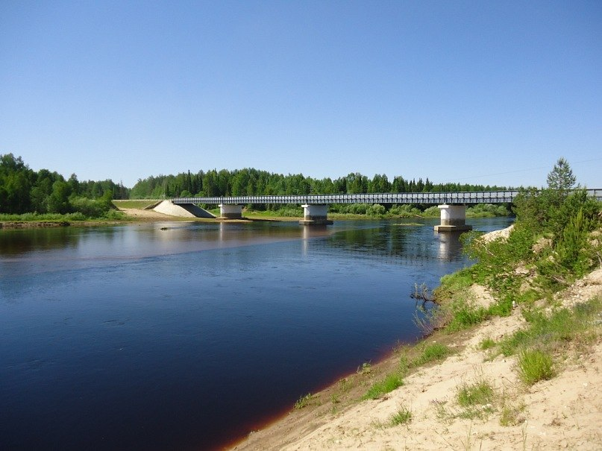
Мост через реку нем
27 января 2009 года открылось рабочее движение по новому капитальному мосту через реку Нем (автомобильная дорога Усть-Нем—Югыдъяг—Тимшер, Усть-Куломский район РК). Технические характеристика моста: длина — 172 погонных метра, ширина проезжей части в асфальтобетонном покрытии — 6,5 м, два тротуара, шириной по 0,75 метра, пролетное строение — железобетонное.

Slide 14
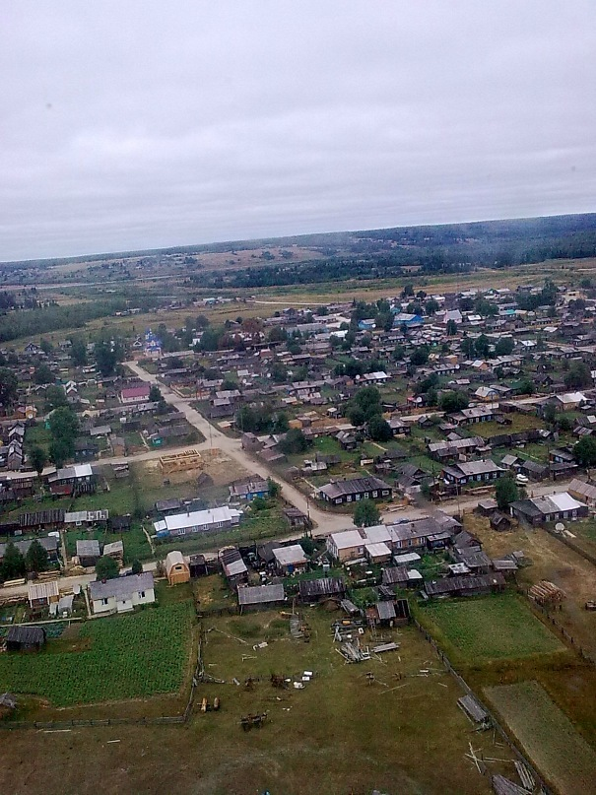
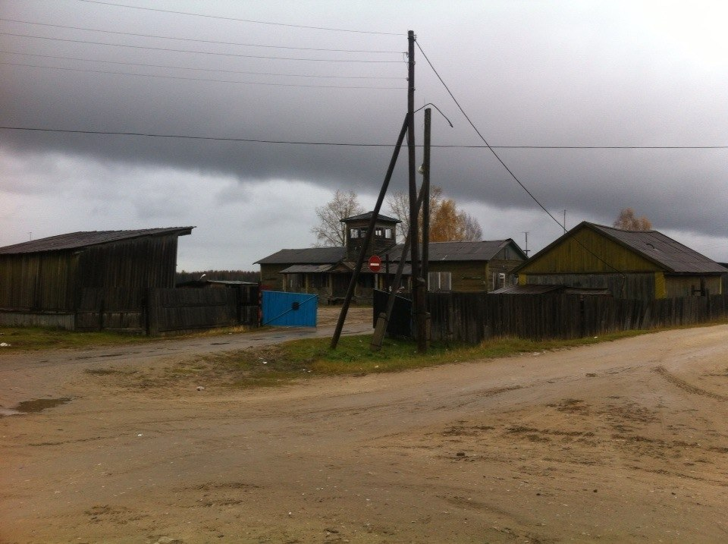
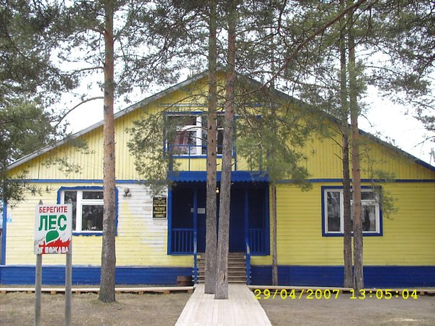
Сообщение Найден Михаила и Гордеевой Светланы, 10 класс

